Slide 1

UNIVERSIDADE TECNOLÓGICA FEDERAL DO PARANÁ
CURSO DE TECNOLOGIA EM ANÁLISE E DESENVOLVIMENTO DE SISTEMAS
ALUNO: RODRIGO DOS SANTOS SILVA

Slide 2

SOBRE
Criado em 2015 na Alemanha, comprado em 2020 pela IBM
APM (Application Performance Management)
Criado para monitorar e rastrear dados de aplicações em microsserviços (Agent Based)
Permite configurações para agilizar a monitoração e rastreio
Ex. separar entre infra, banco de dados, devs web, negócio, etc.

Slide 3
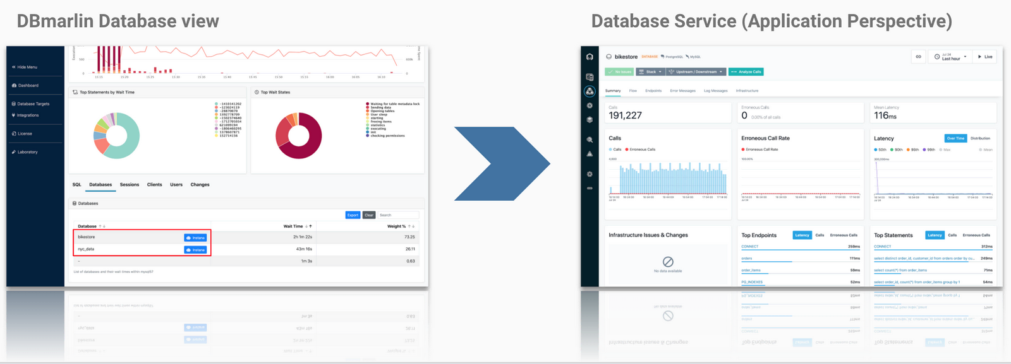
SOBRE
Suporta múltiplas tecnologias (auto detectável)
Ex. AWS, Kubernetes, Python, Java, Office 365, etc.
Tecnologias não suportadas podem utilizar o Instana a partir de dependências

Slide 4
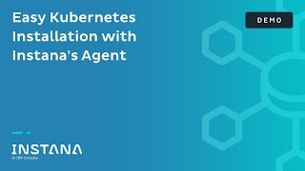

Slide 5
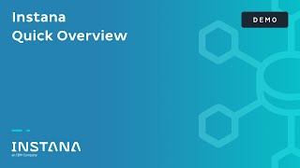

Slide 6
REFERÊNCIAS
https://www.ibm.com/docs/pt-br/instana-observability/current?topic=overview
https://www.ibm.com/br-pt/products/instana https://www.ibm.com/docs/pt-br/instana-observability/current?topic=configuring-monitoring-supported-technologies
Kubernetes installation with Instana’s Agent - https://www.youtube.com/watch?v=n7r2tN565dI
Instana Quick Overview - https://www.youtube.com/watch?v=7Q4Lllk6OJM

